Slide 1
Supply Chain Manager
Sven Jaschkewitz, Marius Kahn, Max Hermann

Slide 2
Gliederung
Einführung
Planspiel
Ausgangssituation
Strategie
Ergebnisse
Technologie
Live - Demonstration

Slide 3
Was ist der Supply Chain Manager?

Slide 4
Der SCManager
XML Import und Export
Mengenplanung
Bestellverwaltung
Kapazitätsplanung
Analyse und Statistiken
Benutzerverwaltung

Slide 5
Planspiel

Slide 6
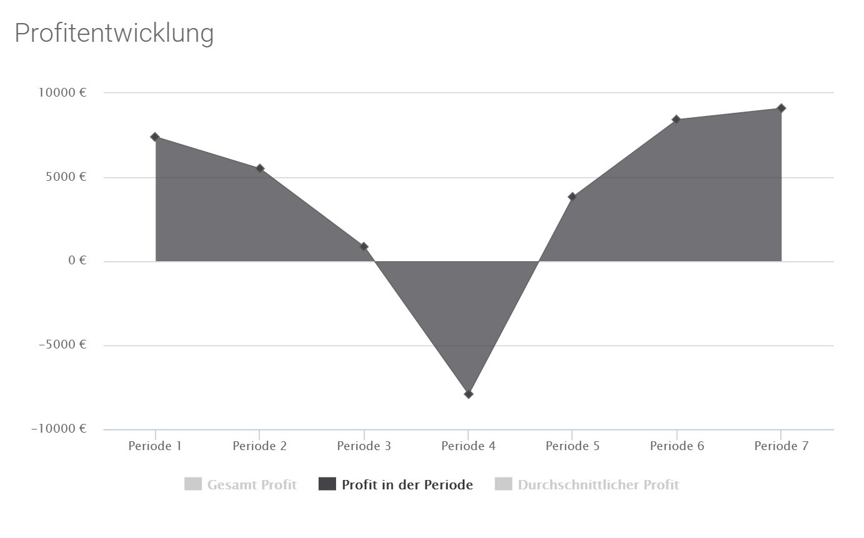

Slide 7
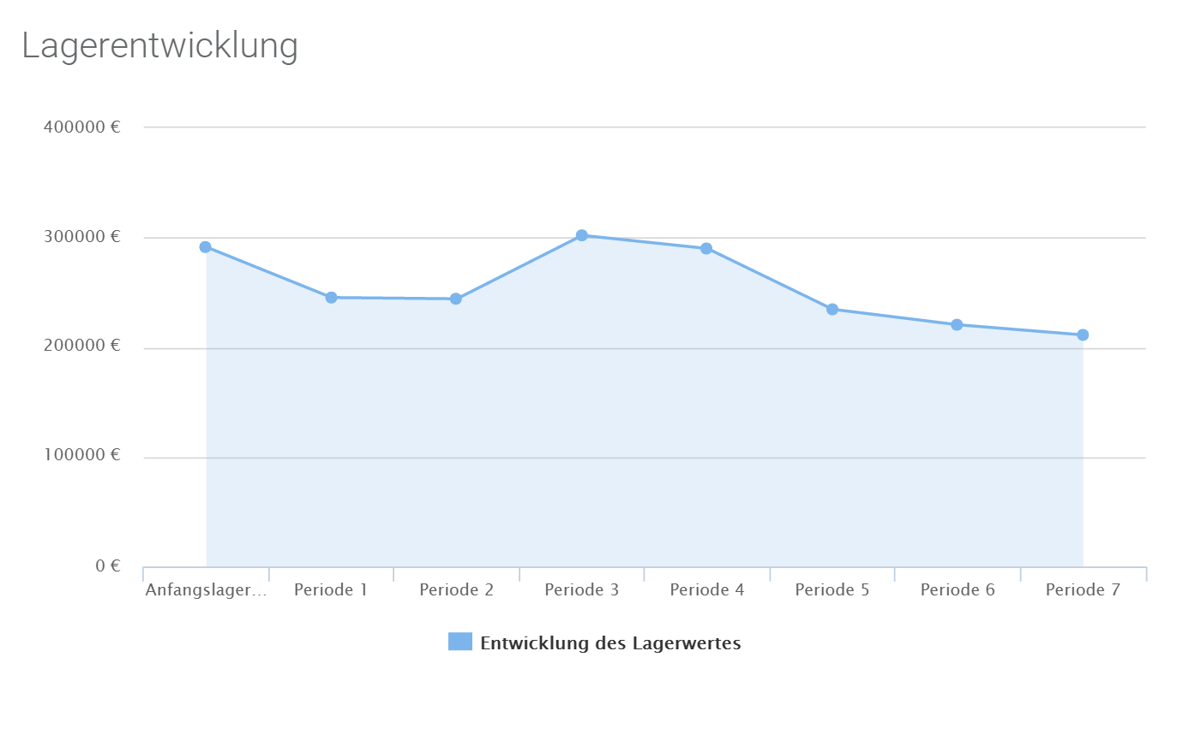
250000 €

Slide 8
Strategie
Ziele
Reduzieren der Lagerbeständen
Abbauen der Warteschlangen
Maßnahmen
Kategorisieren der Erzeugnisse nach Teilewert und Fertigungskomplexität

Slide 9
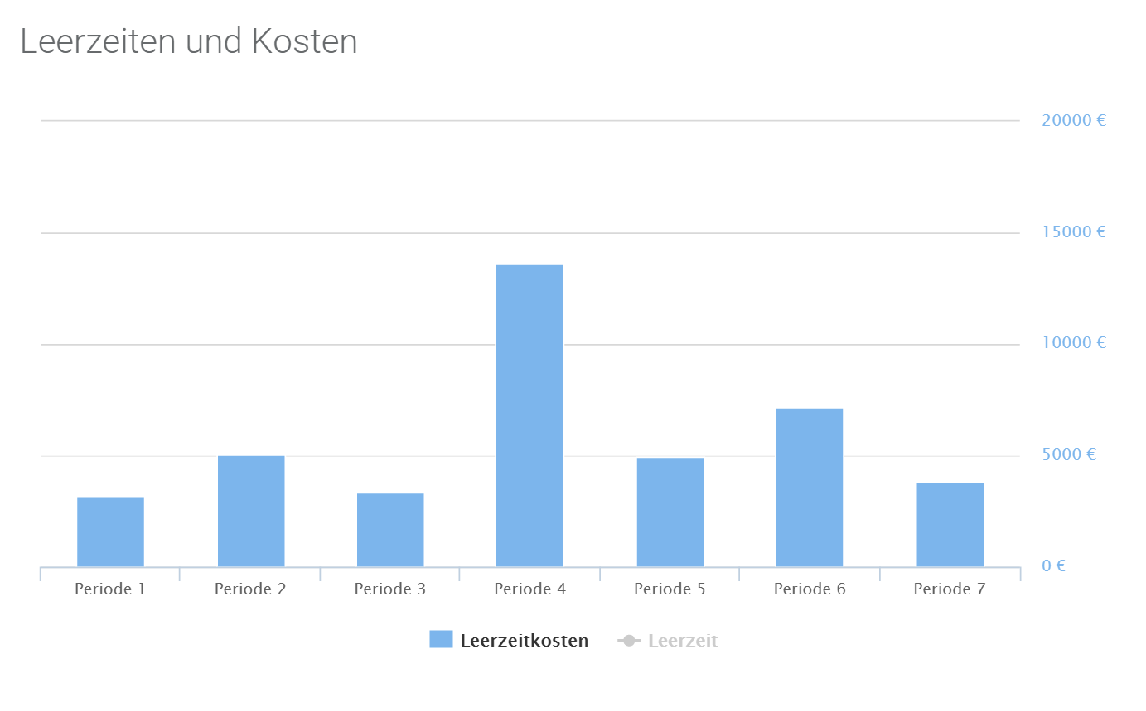

Slide 11
Technologie

Slide 12

Architektur

Slide 13
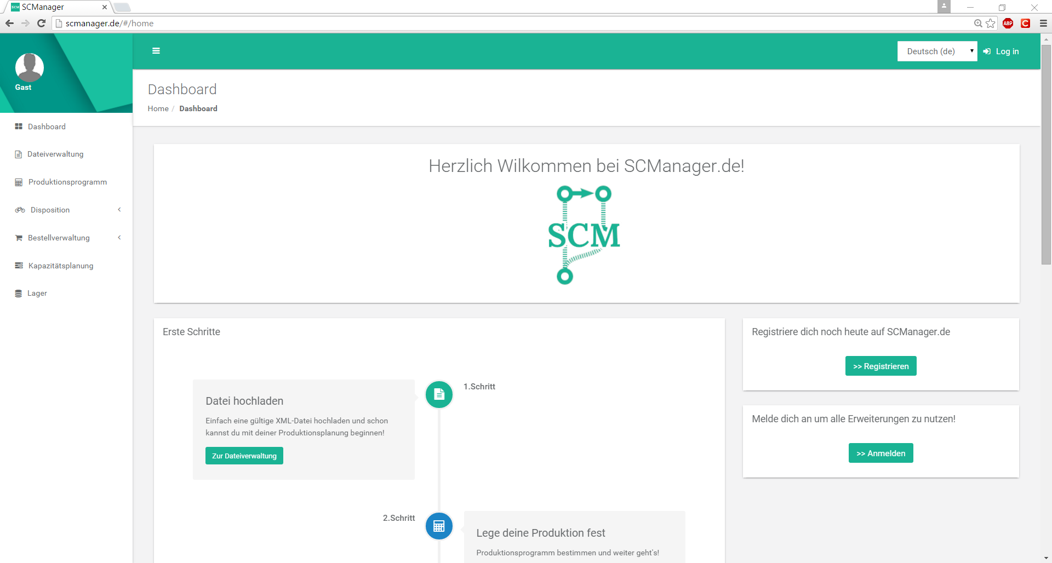
Webanwendung
Notes:
Webanwendung
Vorhandene Erfahrungen
Freiheiten bei Design
hohe Performance
viele Framework
bewährte Technologie
Plattform unabhängig

Slide 14

MEAN-Stack
Mongo DB
Express
AngularJS
NodeJs
Notes:
Kurze Erklärung was was ist

Slide 15
Programmiersprache
Typescript
Superset von Javascript
Starke Typisierung

Slide 16
Development Tools
Git
Gulp
Npm
Webstorm

Slide 17
Live-Demonstration

